Slide 1
Triple Archives Particle Swarm Optimization
总结汇报
蔡同波
2020.10.03

Slide 2
Triple Archives Particle Swarm Optimization
总结汇报
1、背景
2、算法流程
3、算法实现
4、总结

Slide 3
背景
1、产生背景
粒子群优化(PSO)存在两个问题，即如何选择合适的样本和设计有效的粒子群学习模型。在本文中，受局部最优解周围常见有非常陡峭的表面曲线的区域现象的启发，提出了一种TAPSO算法。
2、什么是TAPSO算法？
TAPSO是一种基于标准PSO的改进算法，通过定义一个三重档案库来优化计算。其中，一个档案库用来保存具有较好适应度的粒子(称为Profiter Particle)，另一个库用来保存具有较快执行过程的粒子(称为Elite Particle)，每一代中，从两个档案库中选出两个粒子，用于培育一个学习粒子，优秀范例保存在第三个档案库中。

Slide 4
算法流程
1.选育样本
2.选择学习模型
3.重用范例

Slide 5
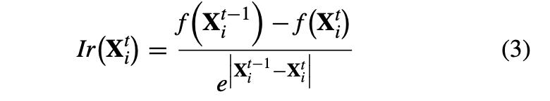
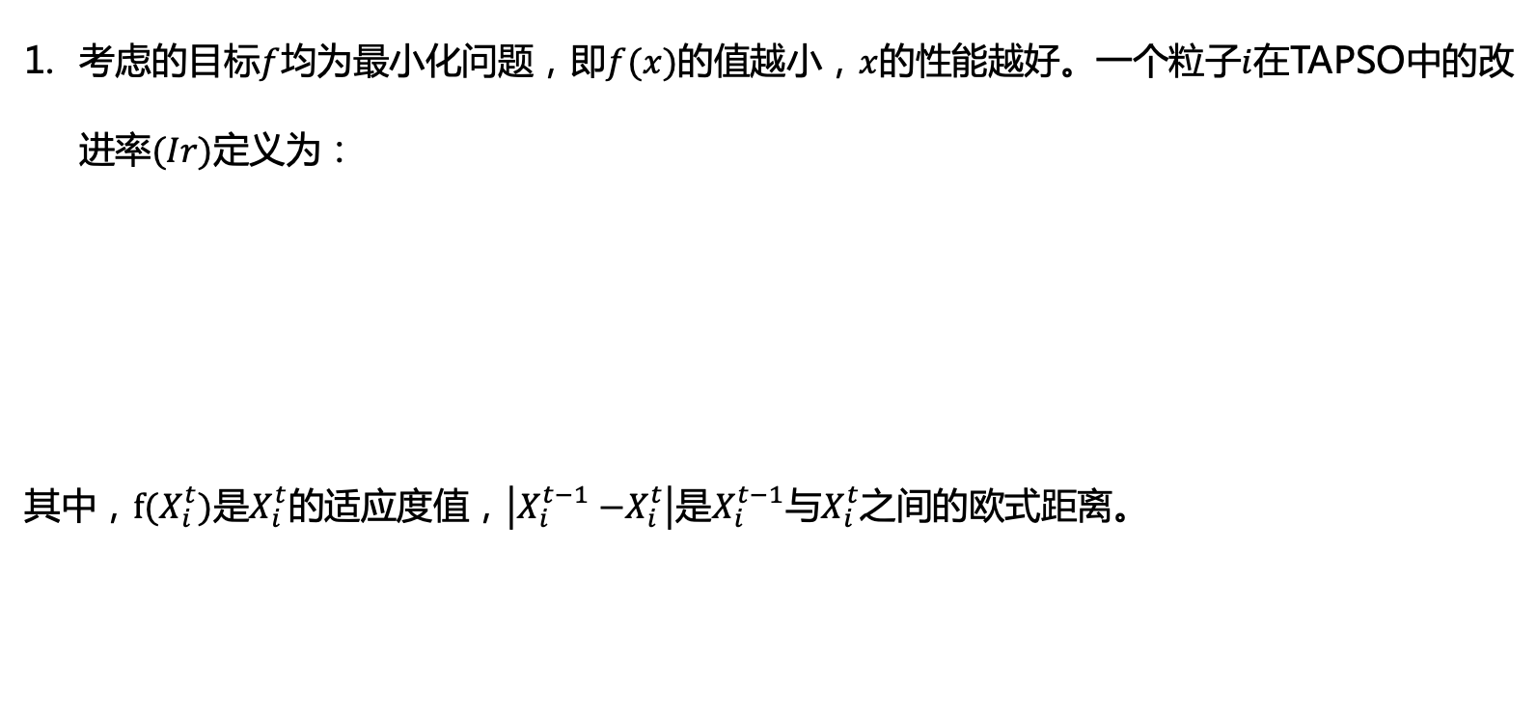
选育样本
考虑的目标$f$均为最小化问题，即$f(x)$的值越小，$x$的性能越好。一个粒子$i$在TAPSO中的改进率$(Ir)$定义为：
其中，$f(X_{i}^{t})是X_{i}^{t}$的适应度值，$\left|X_{i}^{t−1}−\right.\left.X_{i}^{t}\right|$是$X_{i}^{t−1}与X_{i}^{t}$之间的欧式距离。

Slide 6
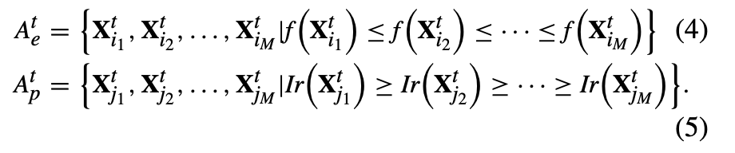
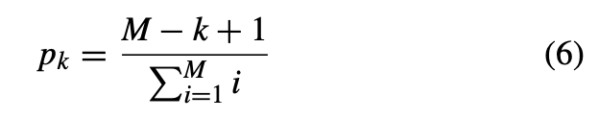
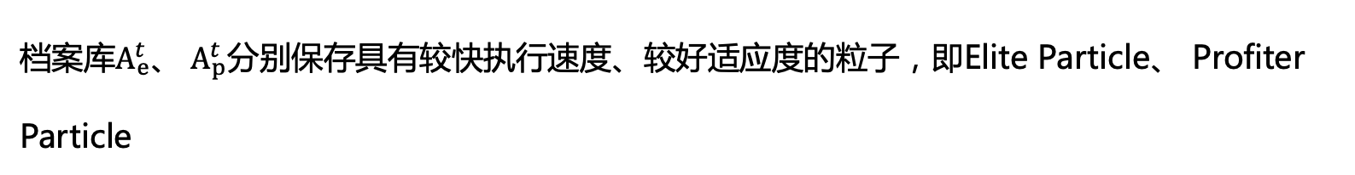
选育样本
档案库$A_{e}^{t}$、 $A_{p}^{t}$分别保存具有较快执行速度、较好适应度的粒子，即Elite Particle、 Profiter Particle
f较小或Ir较大的粒子成为父本的概率较高，对于排序后的$A_{e}^{t}$和$A_{p}^{t}$，第k个个体被选中的概率计算如下。
其中，M表示档案库的大小。

Slide 7
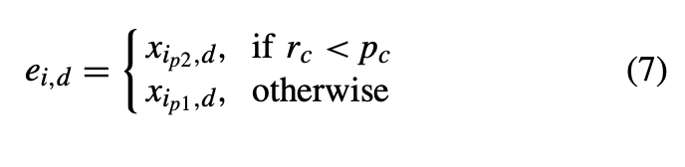

选育样本
1）交叉：在每一代中，需要为粒子i培育一个潜在的模范$E_{i}=\left[e_{1,D},e_{2,D},…e_{n,D}\right]$，当生成$E_{i}$的第d个维度时，称为$e_{i,d},$，利用基于(6)的轮盘赌选择，分别从$A_{e}$和$A_{p}$中选择两个亲本$X_{i_{P1}}$和$X_{2}$，然后对亲本进行交叉运算，培育出$e_{i,d}$。交叉运算法则如下:
其中， $r_{c}$为均匀分布在[0，1]中的随机数； $p_{c}$表示交叉率； $X_{i_{P1},d}$和$X_{i_{P2,d}}$分别为$X_{i_{P1}}$和$X_{i_{P2}}$的第d个值。

Slide 8

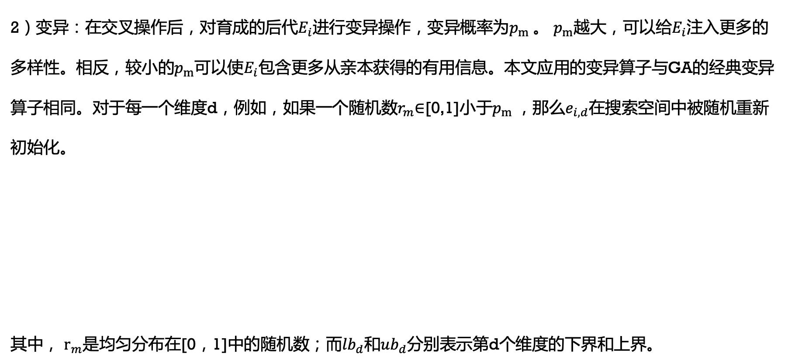
选育样本
2）变异：在交叉操作后，对育成的后代$E_{i}$进行变异操作，变异概率为$p_{m}$。 $p_{m}$越大，可以给$E_{i}$注入更多的多样性。相反，较小的$p_{m}$可以使$E_{i}$包含更多从亲本获得的有用信息。本文应用的变异算子与GA的经典变异算子相同。对于每一个维度d，例如，如果一个随机数$r_{m}$∈[0,1]小于$p_{m}$，那么$e_{i,d}$在搜索空间中被随机重新初始化。
其中， $r_{m}$是均匀分布在[0，1]中的随机数；而${lb}_{d}$和${ub}_{d}$分别表示第d个维度的下界和上界。

Slide 9
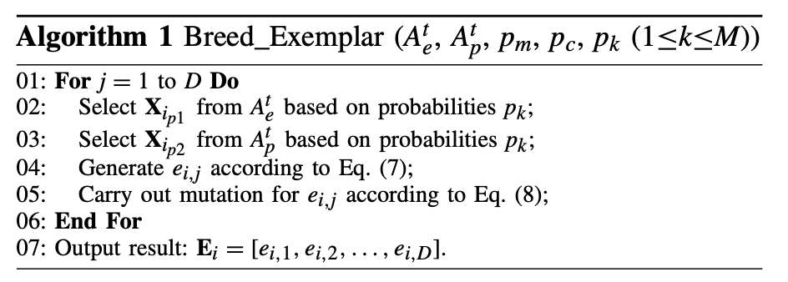
选育样本
选育过程算法描述：

Slide 10

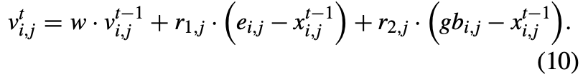


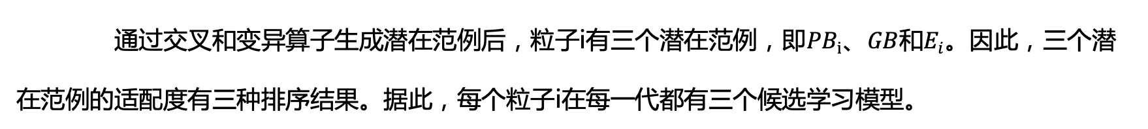
选择学习模型
通过交叉和变异算子生成潜在范例后，粒子i有三个潜在范例，即${PB}_{i}$、$GB$和$E_{i}$。因此，三个潜在范例的适配度有三种排序结果。据此，每个粒子i在每一代都有三个候选学习模型。
Diffident Model： $f(E_{i})$≤ $f(GB)$≤ $f\left({PB}_{i}\right)$，向$E_{i}学习$
2) Mild Model： $f(GB)$≤ $f(E_{i})$≤ $f\left({PB}_{i}\right)$，向$GB{和E}_{i}$学习
3) Confident Model： $f(GB)$≤ $f\left({PB}_{i}\right)$ ≤ $f(E_{i})$，向${PB}_{i}$学习
注：为简化学习模型，TAPSO中去掉了标准PSO中的加速系数。

Slide 11
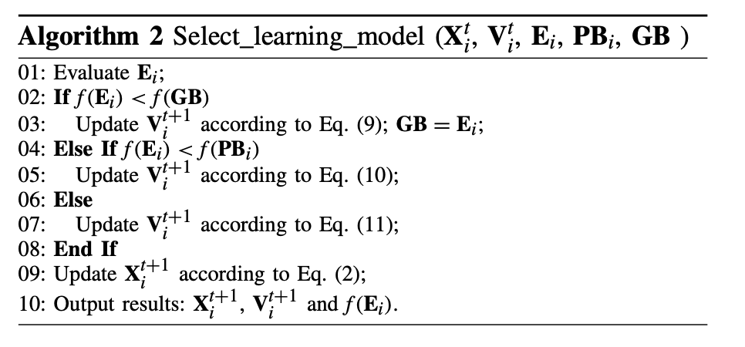
选择学习模型
选择学习模型的过程：

Slide 12
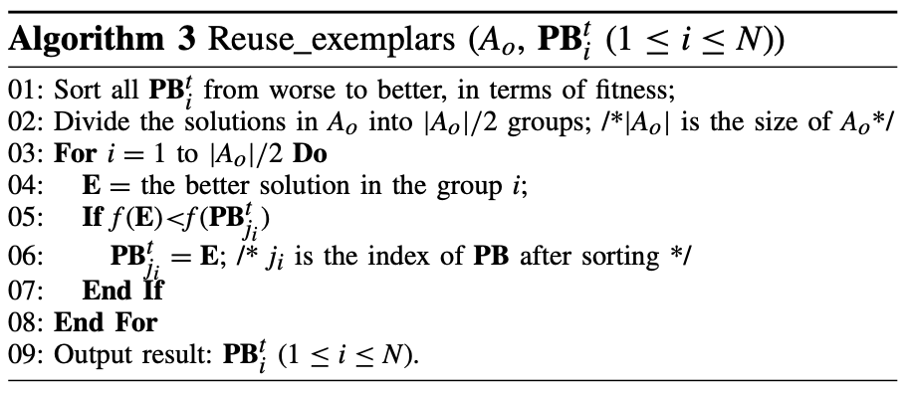
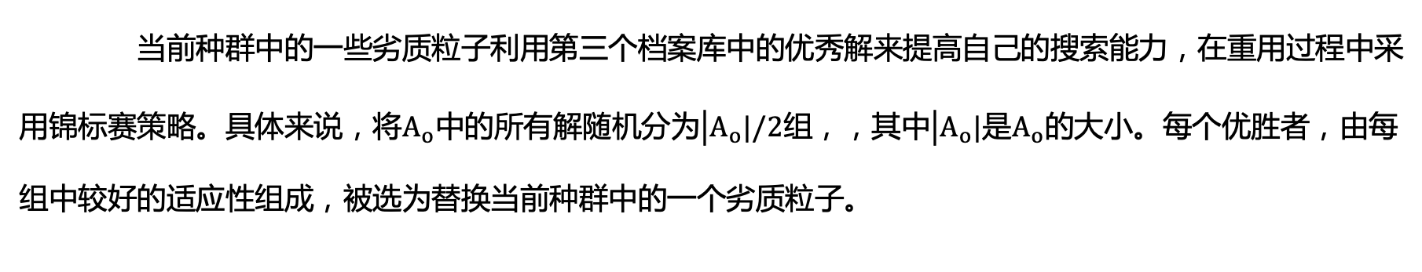
重用范例
当前种群中的一些劣质粒子利用第三个档案库中的优秀解来提高自己的搜索能力，在重用过程中采用锦标赛策略。具体来说，将$A_{o}$中的所有解随机分为$\left|A_{o}\right.|/2$组，，其中$\left|A_{o}\right.|$是$A_{o}$的大小。每个优胜者，由每组中较好的适应性组成，被选为替换当前种群中的一个劣质粒子。
重用范例的过程：

Slide 13
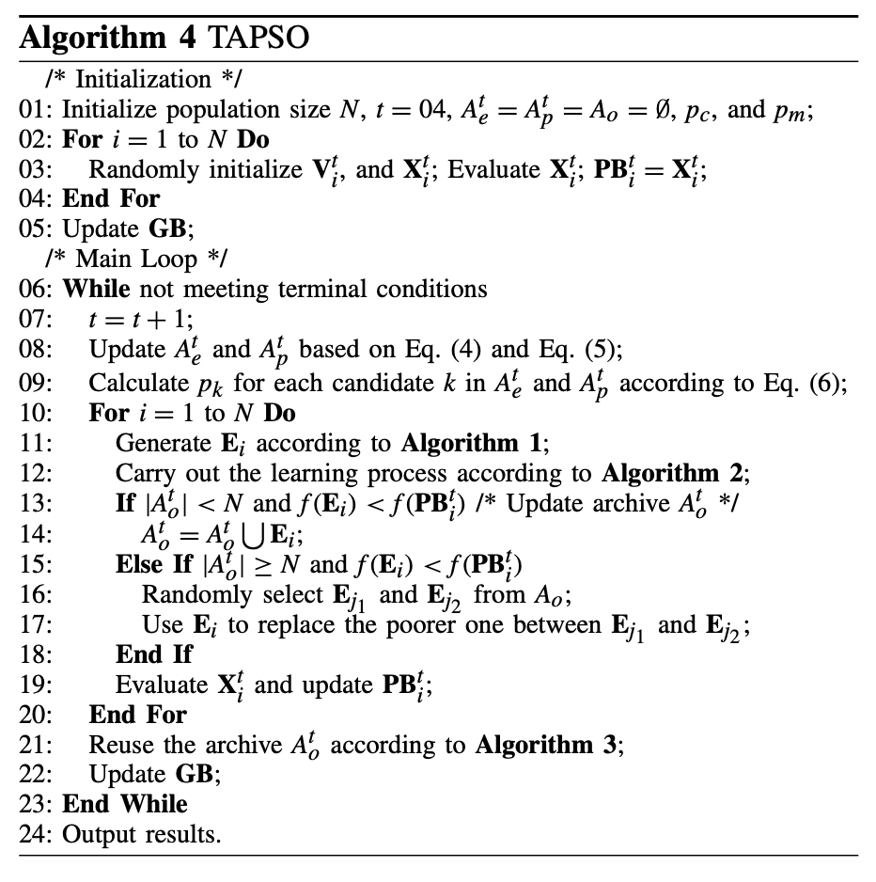
算法实现
TAPSO算法：
即Alorithm 4由前述Alorithm1、2、3组合实现。
Alorithm 1：选育样本；
Alorithm 2：选择学习模型；
Alorithm 3：重用范例。

Slide 14
总结
总结：
在TAPSO中，有两个档案库分别用来保存提供更大改进率和更好适配性的profiters粒子和elite粒子。基于普通的遗传算子，分别从两个档案库中选取两个父母，用于生成一个具有较高适应性以及较快进步特征的潜在范例，将连续两代中的适应度变化（即改进率）作为一个参考标准，其中优秀的范例会被保存在第三个档案库中，以提高开发效率，节省计算资源。根据潜在范例的性能，粒子采用适当的学习模型，能够平衡探测和开发能力。此外，为了简化算法，TAPSO中去掉了标准PSO中应用的加速系数。
Profiters粒子和Elite粒子有各自的特点，适用于不同的问题，如何根据具体的问题设计一个合适的策略来培育范例，是值得进一步研究的问题。

